Slide 1
1-2随机事件的概率
1.频率.
频率f_{n}(A)具有下列性质

Slide 2
1-2随机事件的概率
2.概率的统计定义.
在随机试验中,若事件A出现的频率 随
着试验次数n的增加,趋于某一常数 p,
则定义事件A的概率为p,记作P(A)= p .

Slide 3
1-2随机事件的概率
3.古典概型.
若一个随机试验具有以下两个特征：
(1)有限性. 样本空间的样本点(基本事件)只有有限个，即Ω={ω₁，ω₂，…，ω_{n}}；
(2) 等可能性. 每个基本事件发生的可能性是相
等的，即 P(ω₁)=P(ω₂)=…=P(ω_{n}).
则称这类随机试验的数学模型为古典概型.

Slide 4
1-2随机事件的概率
4.概率的古典定义.
若试验结果一共有n个基本事件组成，且这些事
件的出现具有相同的可能性，而事件A由其中的m个基本事件组成，则事件A的概率为

Slide 5
1-2随机事件的概率
计 数
① 排列 乘法原理:如果进行甲过程有m种方法,
进行乙过程有n种方法, 则进行甲过程后紧接着
进行乙过程共有mn种方法.(可以推广)
重复排列:
非重复排列:
全排列公式:

Slide 6
1-2随机事件的概率
不全相异元素的全排列公式:
② 组合
组合数公式:

Slide 7
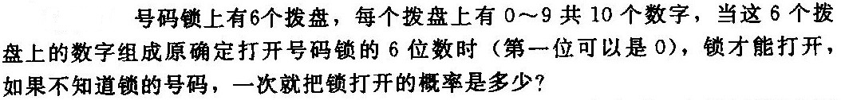

1-2随机事件的概率
例
例
$$P(A)=\frac{C_{k}^{j}·C_{m−k}^{n−j}}{C_{m}^{n}}$$

Slide 8
1-2随机事件的概率
古典概率具有如下性质:

Slide 9
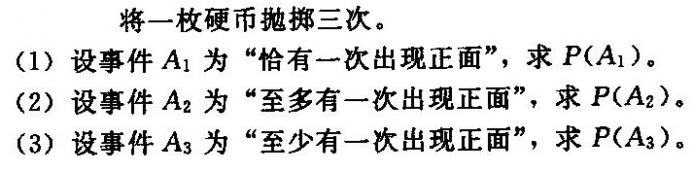
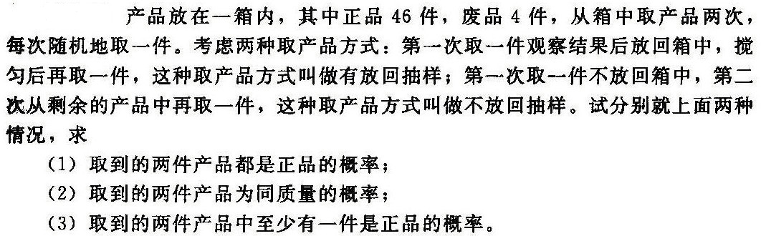
1-2随机事件的概率
例
例

Slide 10
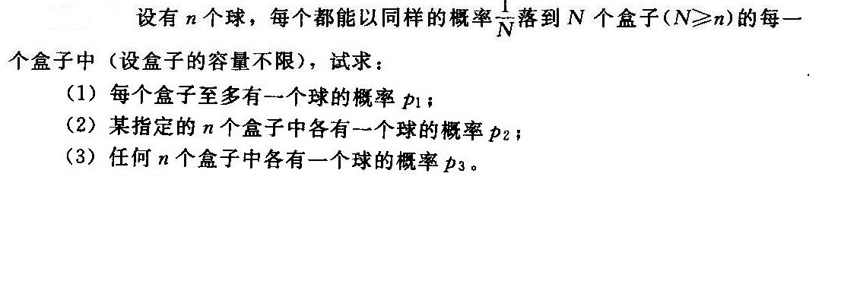
1-2随机事件的概率
例

Slide 11
1-2随机事件的概率
例(生日问题)
假设每人的生日在一年365天中的任一天是等可
能的，即都等于1/365，那么随机选取n(n ≤ 365)
个人，他们的生日各不相同的概率是多少? n个
人中至少有两人生日相同的概率是多少?

Slide 12
1-2随机事件的概率

Slide 13
1-2随机事件的概率
4.几何概型.
将古典概型中的有限性推广到无限性，而保留等
可能性，就得到几何概型.
特点:
(1) 有一个可度量的几何图形Ω;
(2) 试验E看成在Ω中随机地投掷一点.
事件A就是所投掷的点落在Ω中的可度量图形A中
这里的几何度量是指长度、面积和体积等.

Slide 14
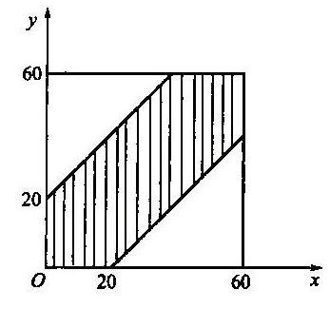
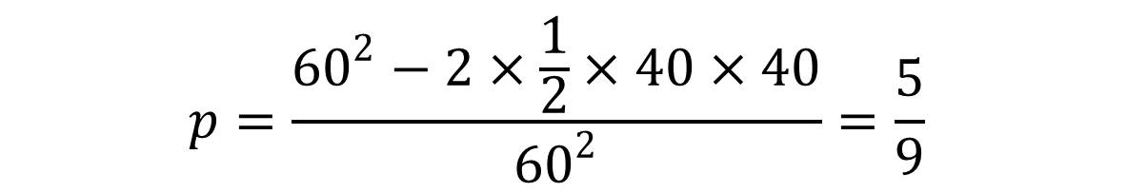


1-2随机事件的概率
例
$$设x,y为二人分别到达的时刻，则有$$
$$\text{0}≤x≤60, 0≤y≤60.$$
$$\begin{matrix}\begin{aligned}能够会面的充要条件： \\ x−y≤20 (x≥y),\end{aligned} \\ \begin{aligned}或y−x≤20 (y≥x), \\ 即|x−y|≤20.\end{aligned}\end{matrix}$$
$$p=\frac{{60}^{2}−2×\frac{1}{2}×40×40}{{60}^{2}}=\frac{5}{9}$$

Slide 15
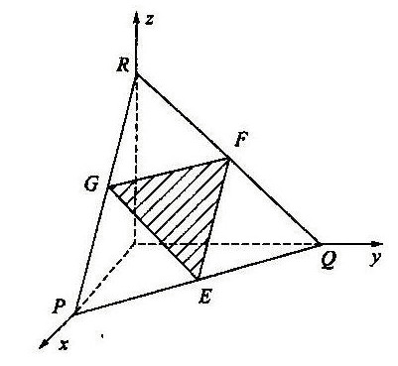
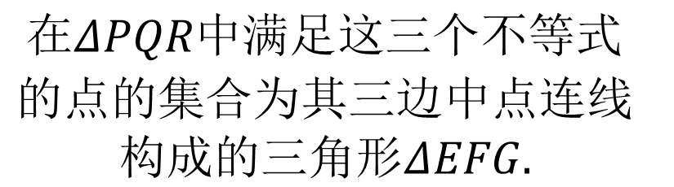
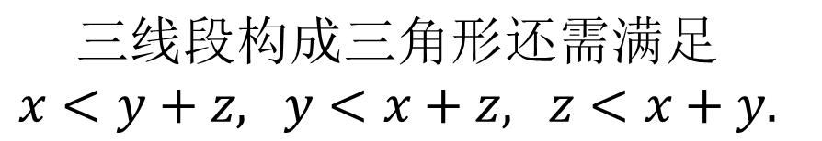
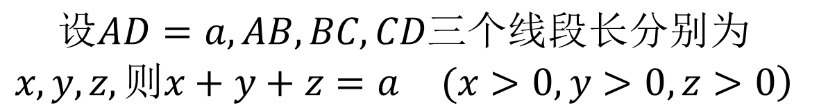
1-2随机事件的概率
例
$$\begin{matrix}设AD=a,AB,BC,CD三个线段长分别为 \\ \left.x,y,z,则x+y+z=a (x>0,y>0,z>0\right)\end{matrix}$$
$$\begin{matrix}三线段构成三角形还需满足 \\ x<y+z, y<x+z, z<x+y.\end{matrix}$$
$$\begin{matrix}在ΔPQR中满足这三个不等式 \\ 的点的集合为其三边中点连线 \\ 构成的三角形ΔEFG.\end{matrix}$$

Slide 16
1-2随机事件的概率
4.概率的公理化定义.
设E是随机试验，Ω是它的样本空间，对于E的每一事件A 赋予一个实数，记作P(A)，若P(A)满足下列三条公理：
(1)
非负性：对于每一事件A，有 P(A)≥0;
(2)
规范性：P(Ω)=1;
(3)
可列可加性：
有
则称P(A)为事件A的概率.

Slide 17
概率的性质
1-2随机事件的概率
(1)
P(∅)=0
证
P(Ω)=P(Ω)+P(∅)+P(∅)+ ···
P(Ω)=1
∴ P(∅) +P(∅)+ ···=0

Slide 18
1-2随机事件的概率
(2) 有限可加性:
证
P(∅)+ P(∅)+···

Slide 19
1-2随机事件的概率
(3) 逆事件的概率: 对于任意事件A，有
证
∅
(4)
证

Slide 20
1-2随机事件的概率
推论1(单调性)
证
由性质(4)，及 P(A– B)≥0, 知命题成立.
(5) 概率的加法公式:
对于任意两个事件A, B，有
证

Slide 21
1-2随机事件的概率
推论2.
一般地，(次可加性)
推论3.
(概率的一般加法公式):

Slide 22
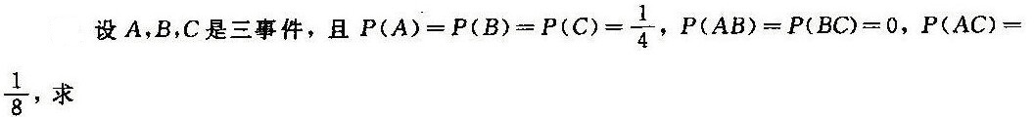

1-2随机事件的概率
例
例

